Slide 1

IDÈGENERERING
ENTREPRENÖRSKAP
Te19b
2020-10-02

Slide 2
Lektionsplanering
20201002
Introduktion Idégenerering 10min
Upprätta dokument för klassens affärsidéer 10min
Komma överens om process
Komma överens om kategorier
Har ni några idéer? Skriv in de första idéerna
Gruppövning Idéfabriken 30min

Slide 3
Koppling till GY 11 – Entreprenörskap
Ämnets syfte: Undervisningen ska bidra till att eleverna utvecklar tilltro till sina personliga resurser samt stimulera deras kreativitet och lust att anta utmaningar och ta ansvar för att omsätta idéer i praktisk verksamhet.
Centralt innehåll: Idéutvecklingsprocesser: hur man skapar, värderar, förverkligar, vidareutvecklar eller överger idéer inom projektets verksamhetsområde.

Slide 4

KVALIFICERA IDÉER
  SYFTE OCH MÅL
  Komma överens om process
  Komma överens om kategorier
  Har ni några idéer? Skriv in de första idéerna

Slide 5
INTRODUKTION: DINA IDÉER OCH
DITT ENGAGEMANG (10min)
Frågor att diskutera
Ge exempel på något hos dig själv eller i en grupp som
  bidrar till att öka kreativiteten,
  hindrar och motverkar en kreativ process.
Vad innebär det att vara kreativ enligt dig?
Vilka fördelar finns det med att vara kreativ när man ska arbeta tillsammans i ett projekt med andra?
Hur kan en enskild person bidra ett kreativt arbetssätt i en grupp?
Ge exempel på några generella riktlinjer man kan sätta upp i en grupp för att bidra till ett kreativt arbetsklimat?
En del tycker att det är svårt att vara kreativ, varför är det så tror du

Slide 6
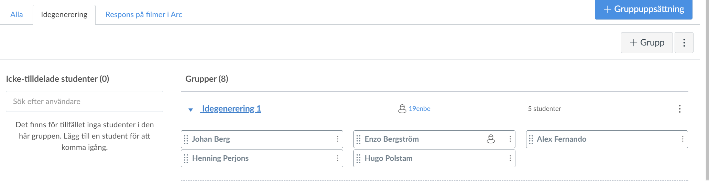
IDÉFABRIKEN (30min)
Canvas Idegenerering 1 => BBB breakout 1 etc
Gruppledare: ansvarar för att organisera gruppen
Grupphemsida: uppgiften

Slide 7
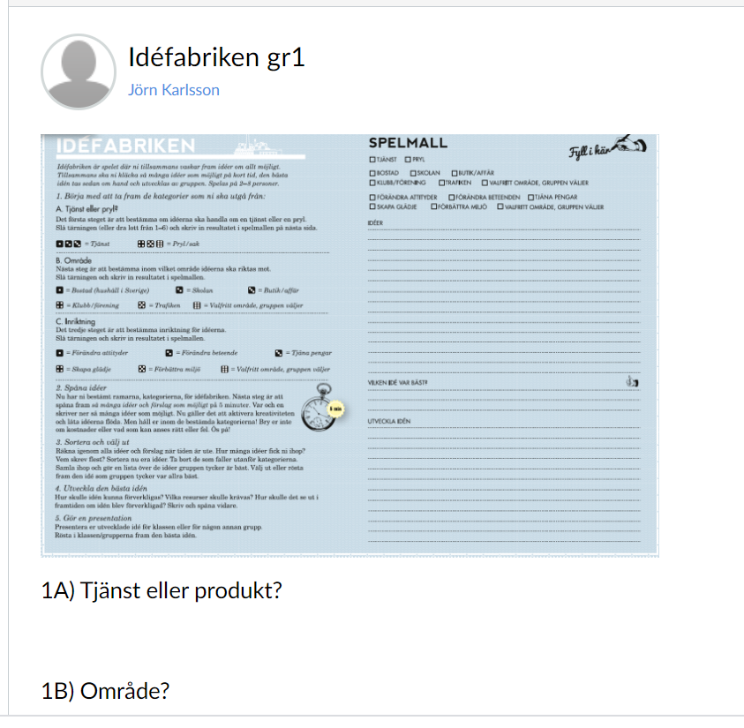
Hemsida för gruppens idéer

Slide 8
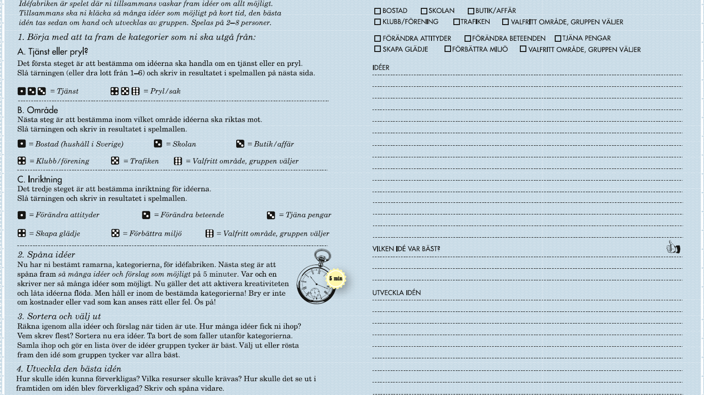
IDÉFABRIKEN

